Slide 1

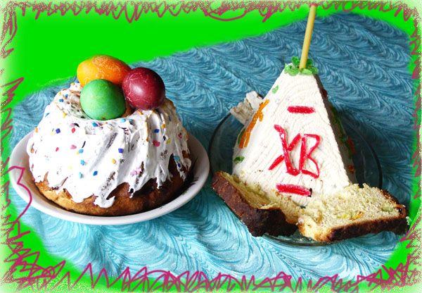
«Великий праздник – Пасха»

Slide 2
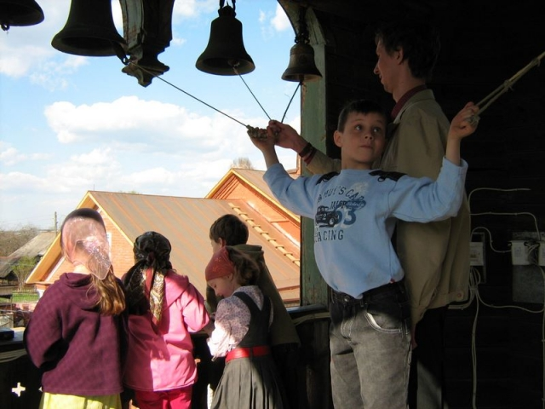
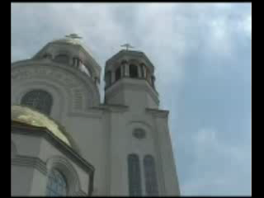
Колокольный звон «Благовест»

Slide 3
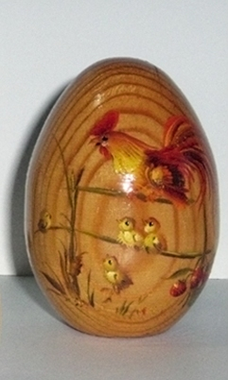
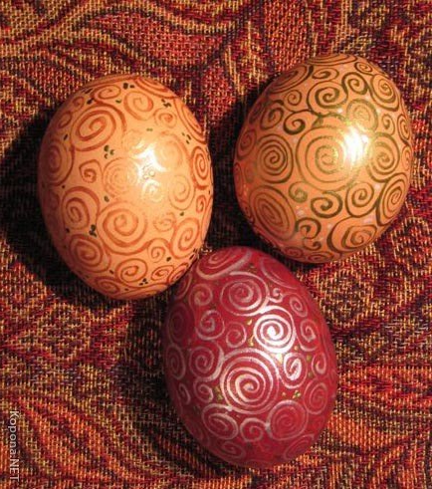
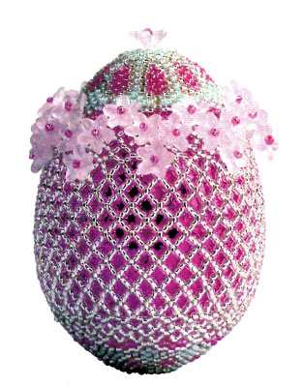
Яйца, изготовленные деревенскими умельцами

Slide 4
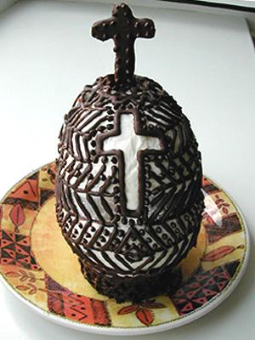
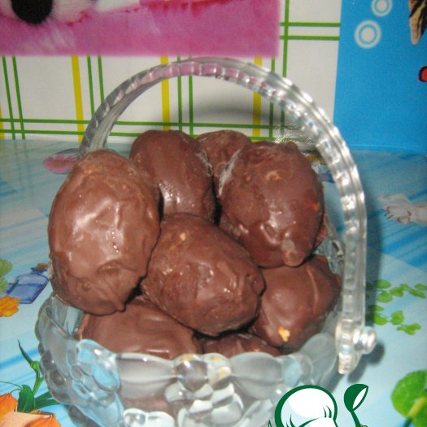
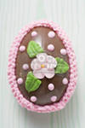
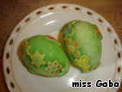
Шоколадные и сахарные яйца

Slide 5
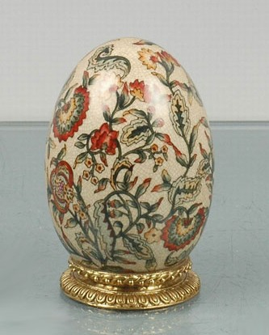
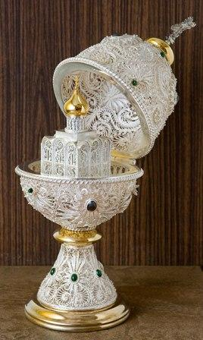
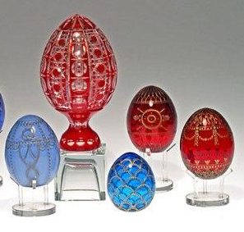
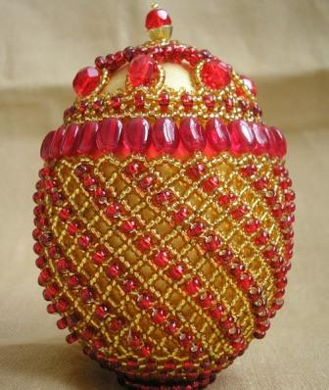
Яйца, изготовленные ювелирными фирмами

Slide 6
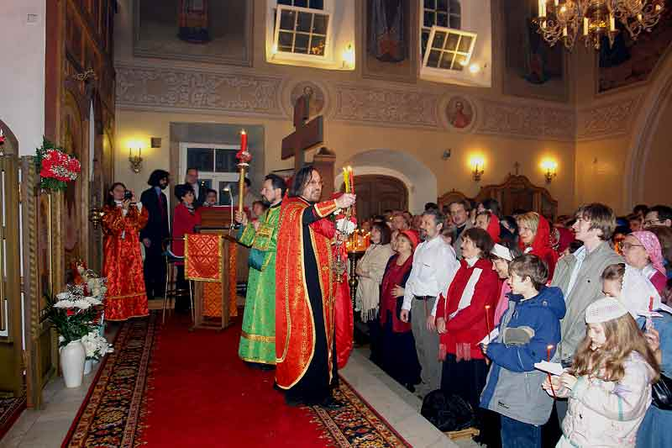
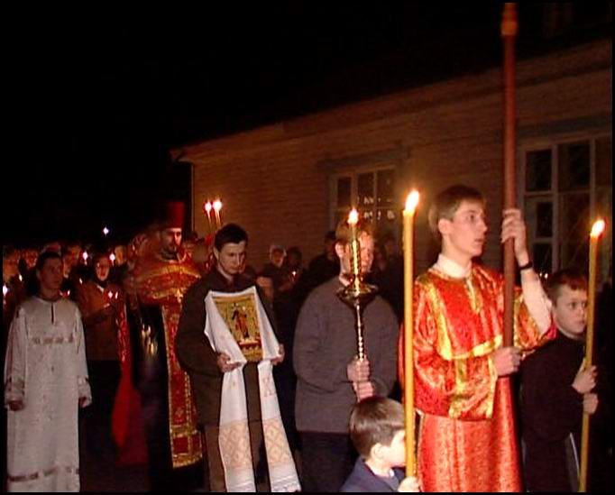
Служба в храме и крестный ход

Slide 7
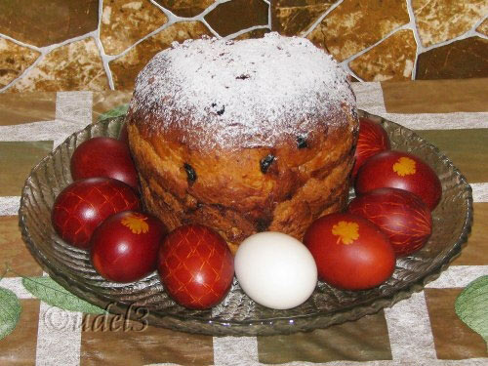
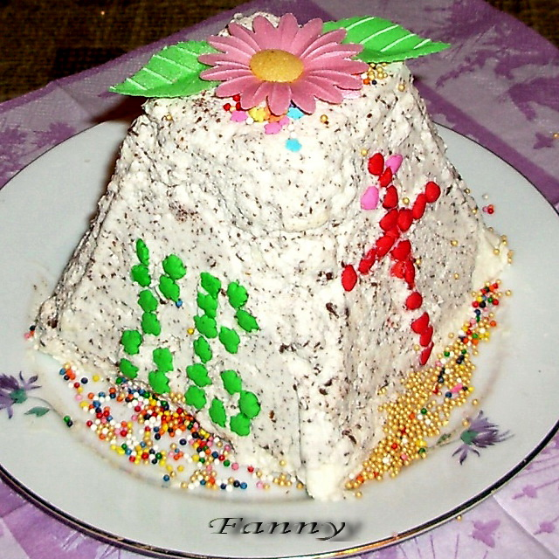
Пасхальный кулич и пасха

Slide 8
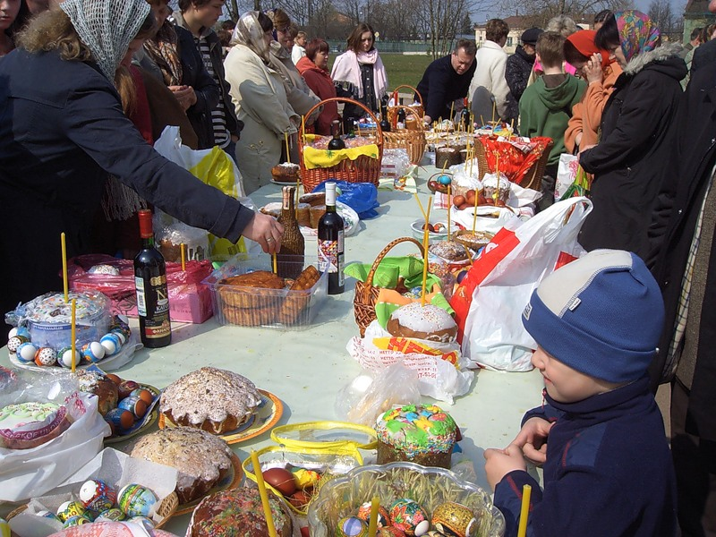
Освещение в храме

Slide 9
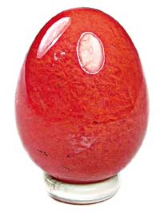
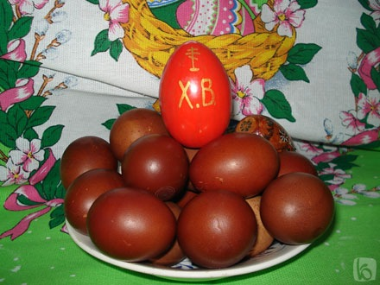
Красное яйцо – символ Пасхи

Slide 10
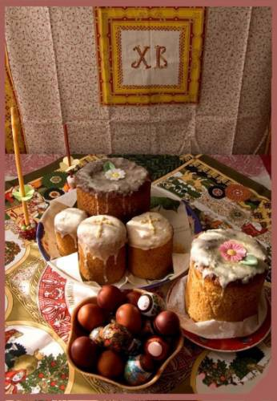
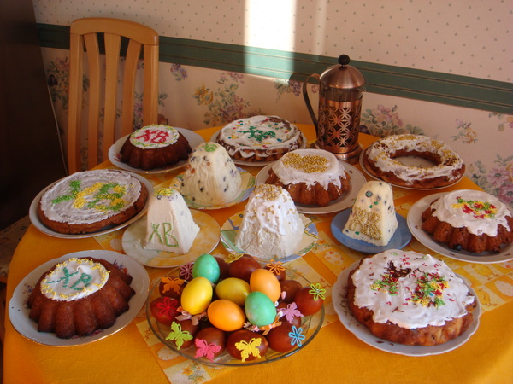
Праздничный пасхальный стол

Slide 11
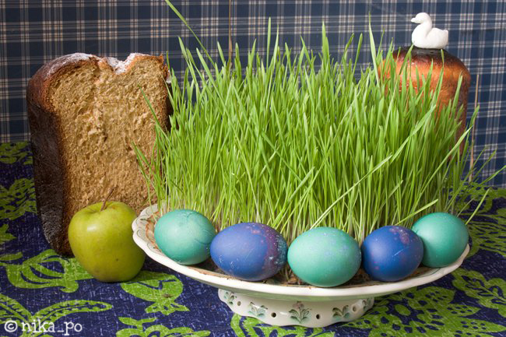
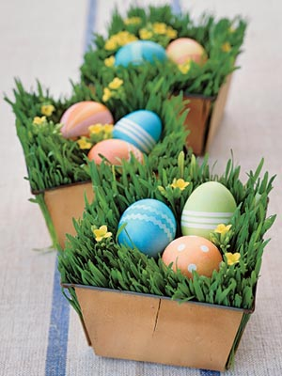
Яйца в проросшей зелени

Slide 12
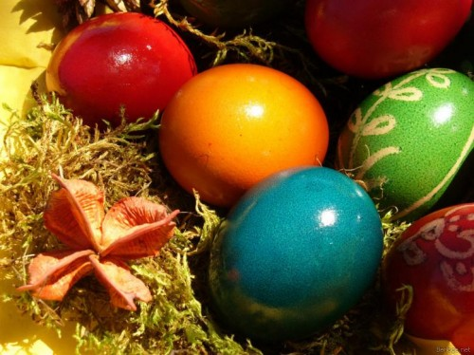
«Крашенки»
Яйца, окрашенные пищевыми красителями
Яйца, окрашенные в луковой шелухе

Slide 13
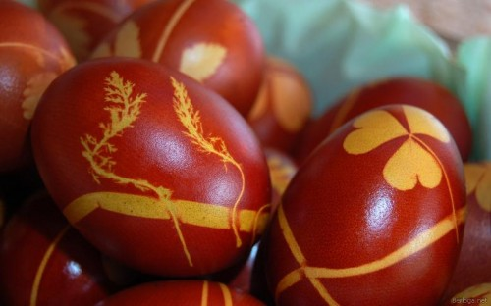
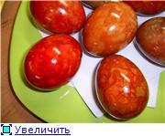
«Крашенки»
Яйца, окрашенные с помощью растений
Яйца, окрашенные с помощью линяющей ткани

Slide 14
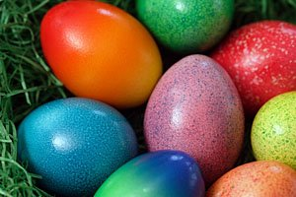
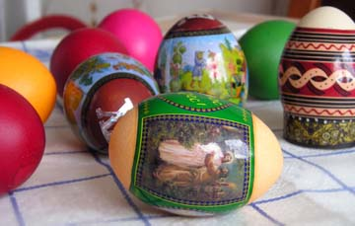
«Крашенки»
Яйца, окрашенные природными красителями
Яйца, украшенные с помощью наклеек

Slide 15
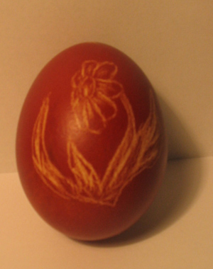
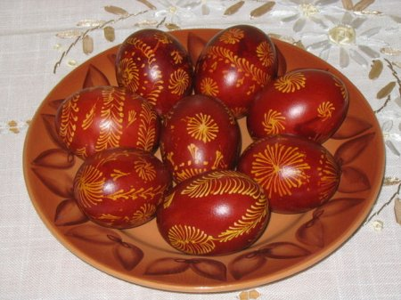
«Драпанки »
Яйцо варится и красится в темный цвет, затем выцарапывается толстой иглой или ножом рисунок

Slide 16
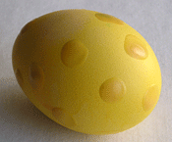
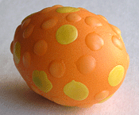
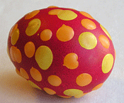
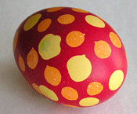
«Крапанки »
№1
№2
Яйцо окрашивается в желтый цвет и наносят каплями воск
Окунули яйцо в оранжевую краску и опять каплями наносят воск
№3
№4
Покрасили яйцо в красный цвет и сняли воск горячей водой
Натереть яйцо подсолнечным маслом

Slide 17
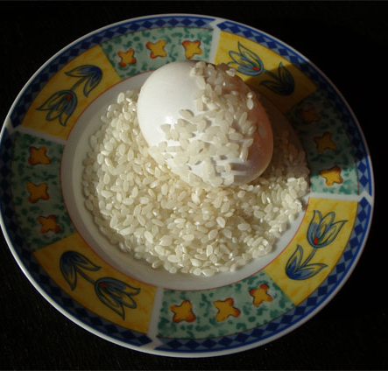
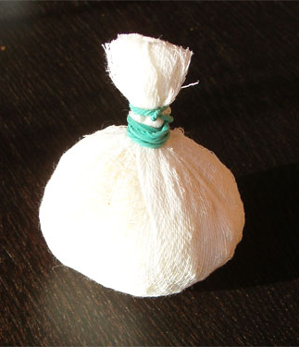
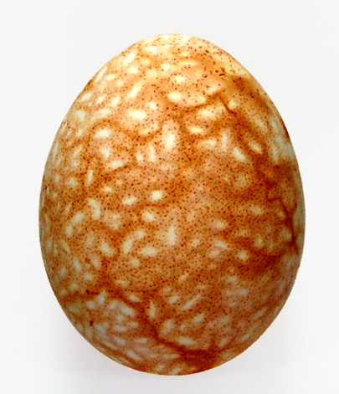
«В крапинку »
Яйцо обваливается в рисе
Завязывается в марлевый мешочек и варится

Slide 18
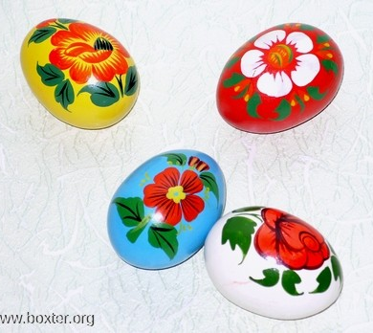
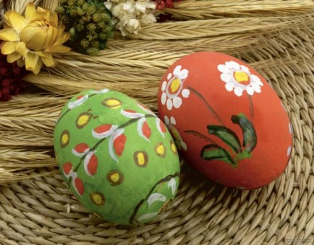
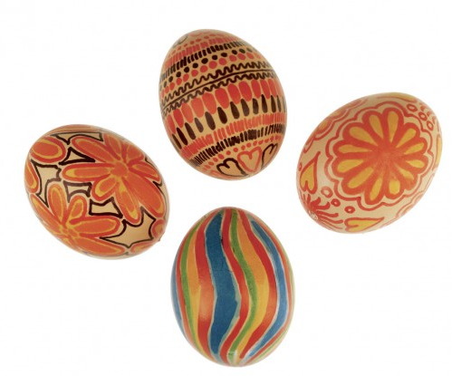
«Маляванки»
Яйца разрисовываются акварельными красками и покрывается клеем ПВА

Slide 19
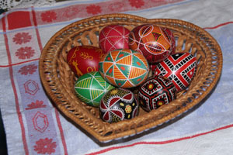
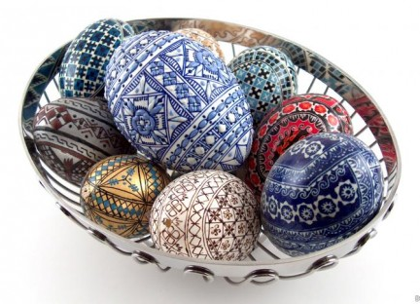
«Писанки»

Slide 20
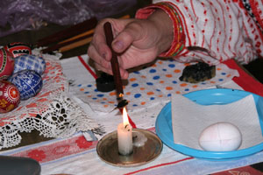
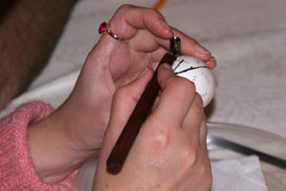
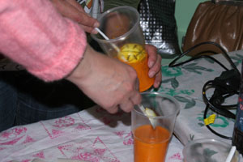
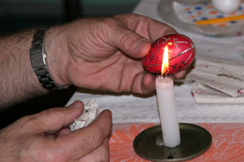
«Писанки»
№1
№2
Разогревается воск на свече
Наносится рисунок воском на яйцо
№3
№4
Опускаем яйцо в стакан с разведенной краской
Нагреваем яйцо на пламени свечи и воск плавится

Slide 21
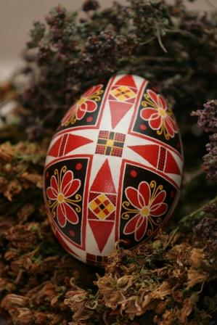
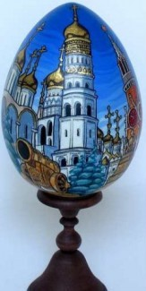

Современные «Писанки»

Slide 22


Игры с пасхальными яйцами
Катание яйца с горки
Дети «чокаются» яичками

Slide 23



Пасхальные жаворонки

Slide 24

Традиционное оформление жаворонков
Из колобка скатать жгутик
Жгутик завязать узелком
Выпекать в духовке
Вытянуть клюв, сделать глаза из ягод, нанести разрезы на хвост

Slide 25
Автор презентации: Косарева В.Н.
воспитатель высшей квалификационной категории
МОУ прогимназия №18 «Родничок» городского округа город Шарья Костромской области
Используемые ресурсы:
http://www.mmedvedica.ru/masterskaja-pisanki.htm
http://eggs.by.ru/paskha.shtml
http://blogs.mail.ru/mail/yoska57/7ccc552e92f414f1.html\
http://supercook.ru/russian/rus-66.html
2011г

